Slide 1
第2章 数据类型与表达式
2.1 C++的数据类型
2.2 常量
2.3 变量
2.4 C++的运算符
2.5 算术运算符与算术表达式
2.6 赋值运算符与赋值表达式
2.7 逗号运算符与逗号表达式

Slide 2
2.1 C++的数据类型
计算机处理的对象是数据，而数据是以某种特定的形式存在的，例如整数、浮点数、字符
不同的数据之间往往还存在某些联系，例如由若干个整数组成一个整数数组
数据结构指的是数据的组织形式，例如数组就是一种数据结构
处理同一类问题，如果数据结构不同，算法（处理流程）也会不同
C++可以使用的数据类型如下：

Slide 3
数据类型 基本类型 整型 短整型(short int)
整型(int)
长整型(long int)
字符型(char)
浮点型 单精度型(float)
双精度型(double)
长双精度型(long double)
布尔型(bool)
构造类型 枚举类型(enum)
数组类型
结构体类型(struct)
共用体类型(union)
类类型(class)
指针类型
引用类型
空类型(void)
布尔型就是逻辑型，空类型就是无值型

Slide 4
C++的数据包括常量与变量
  常量与变量都具有类型
  由以上这些数据类型还可以构成更复杂的数据结构，例如利用指针和结构体类型可以构成表、树、栈等
C++并没有统一规定各类数据的精度、数值范围和在内存中所占的字节数
  各C++编译系统根据自己的情况作出安排
  书中表2.1列出了Visual C++数值型和字符型数据的情况

Slide 5
说明：
整型数据分为长整型(long int)、一般整型(int)和短整型(short int)。在int前面加long和short分别表示长整型和短整型
整型数据的存储方式为按二进制数形式存储，例如十进制整数85的二进制形式为1010101，则在内存中的存储形式如图2.1所示
图2.1

Slide 6
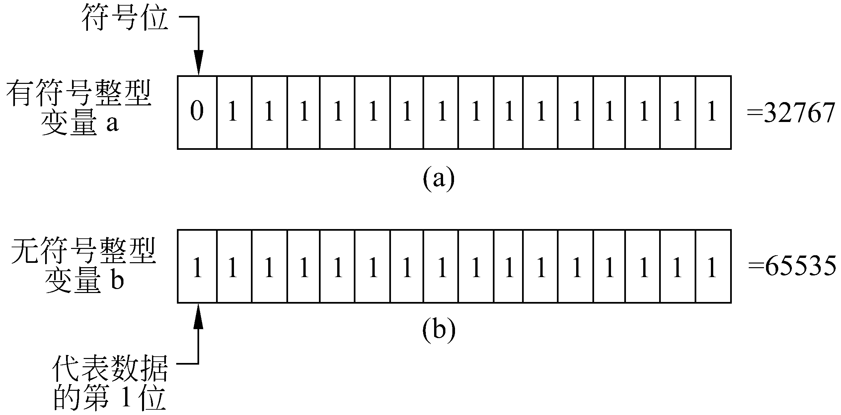
在int和char的前面，可以加修饰符signed（表示有符号）或unsigned（表示无符号）
  如果指定为signed，则数值以补码形式存放，存储单元中的最高位（bit）用来表示数值的符号
  如果指定为unsigned，则数值没有符号，全部二进制位都用来表示数值本身
图2.2

Slide 7
浮点型（又称实型）数据分为单精度（float）、双精度（double）和长双精度（long double）
  在Visual C++ 6.0中，对float提供6位有效数字，对double提供15位有效数字，二者数值范围不同
  对float分配4个字节，对double和long double分配8个字节
某些部分可以省写，如short和short int等效，unsigned int和unsigned等效

Slide 8
2.2 常量
2.2.1 什么是常量
常量的值不能改变，一般从其字面形式即可判别是否为常量
常量包括两大类，即数值型常量（即常数）和字符型常量，如12为整型常量，-1.23为实型常量，′a′为字符常量

Slide 9
2.2.2 数值常量
数值常量是区分类型的，从字面形式可识别其类型
整型常量（整数）的类型
  整型数据可分为int, short int, long int以及unsigned int, unsigned short, unsigned long等类别
  整型常量也分为以上类别
  区分类别的必要性：进行赋值等操作时要求数据类型匹配

Slide 10
  一个整型常量怎样从字面上区分类别：
  如果其值在-32768~+32767范围内，认为它是short int型，它可以赋值给short int型、int型和long int型变量
  如果其值超过了上述范围，而在-2147483648~ +2147483647范围内，则认为它是long int型，可以将它赋值给一个int或long int型变量
  如果某一C++版本（如Visual C++）确定int与long int型数据在内存中占据的长度相同，则它们能够表示的数值的范围相同，可以相互赋值
  常量无unsigned型，但一个非负整数可以赋值给unsigned整型变量，只要它不超过变量的取值范围即可

Slide 11
整型常量的表示方式：
  十进制整数，如1357，-432，0等
  在整型常量后面加字母l或L，则认为是long int型常量，如123L，421L，0L等，这往往用于函数调用中
  八进制整数，在常数开头加一个0，如020表示(20)₈，相当于十进制数16
  十六进制整数，在常数开头加一个0X（或0x），如0x20表示(20)₁₆，相当于十进制数32

Slide 12
浮点数的表示方法
  十进制小数形式，如21.456，-7.98等，可以写成78.或.06或.0，C++把这种浮点数一律按双精度常量处理，在内存中占8字节
  如果在数字之后加字母F或f，表示此数为单精度浮点数，如1234F，-43f，占4字节；如果加字母L或l，表示长双精度数（long double），GCC中占12字节，Visual C++ 6.0中占8字节
  指数形式（即浮点形式）如3.14159可以表示为0.314159×10¹，31.4159×10⁻¹等形式，在程序中应表示为： 0.314159e1，31.4159e-1
  同一个浮点数可以用不同的指数形式来表示
  以指数形式表示的数值常量，也都作为双精度常量处理

Slide 13
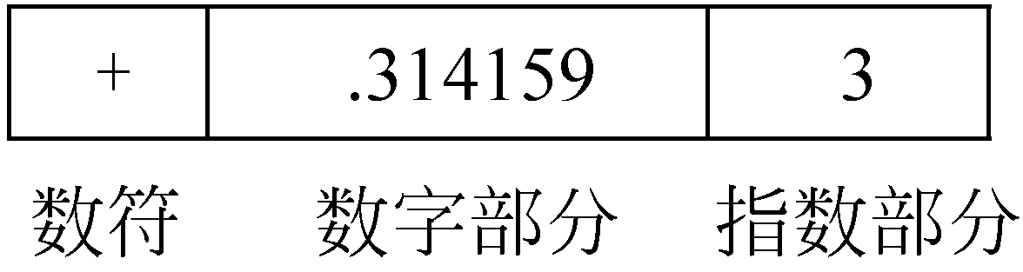
浮点数在内存中都以规范化的指数形式存放
  数字部分必须小于1
  小数点后面第一个数字必须是一个非0数字
  例：314.159、314.159e0、31.4159e1、3.14159e2、 0.314159e3在内存中一律表示成0.314159×10³
  存储单元分为两部分，分别存放数字部分和指数部分
  实际上在存储单元中用二进制数来表示
图2.3

Slide 14
2.2.3 字符常量
普通字符常量
  用单引号括起来的一个字符，如′a′、′#′、′%′、′D′，在内存中占一个字节
  只能包括一个字符，′AB′ 是不合法的
  字符常量区分大小写，′A′和′a′是不同的
  引号是定界符，不是字符常量的一部分，如cout<<′a′，输出的是一个字母“a”，而不是3个字符“′a′ ”
转义字符常量
  以“\”开头的字符序列，如′\n′代表“换行”符，“cout<<′\n′ ” 将输出一个换行，这种字符无法用一般形式的字符表示，只能采用特殊形式
  常用的以“\”开头的特殊字符见书中表2.2

Slide 15
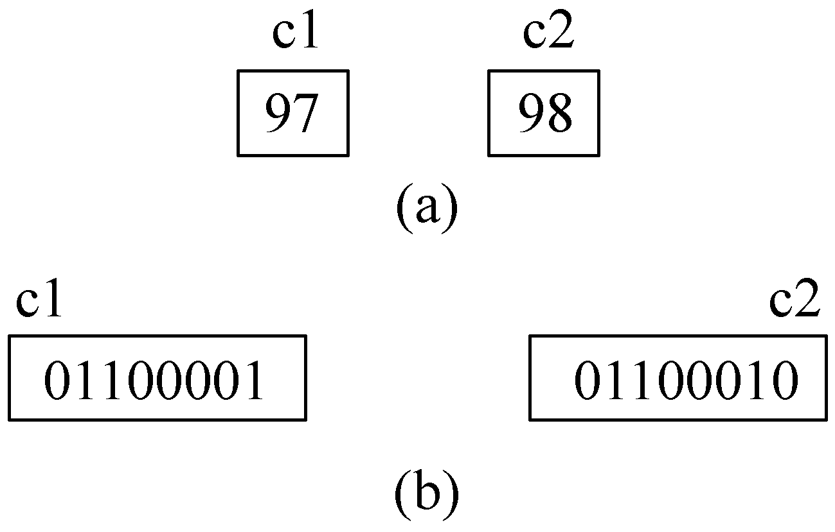
字符数据在内存中的存储形式
  内存中存放的是字符相应的ASCII代码，如果c1的值为′a′，c2的值为′b′，则在变量中存放的是′a′的ASCII码97，′b′ 的ASCII码98
图2.4
  字符数据是以ASCII码存储，存储形式与整数类似，因此字符型数据和整型数据之间可以通用，可相互赋值并进行数学运算

Slide 16
例2.1 将字符赋给整型变量
#include <iostream>
using namespace std;
int main()
{
int i,j; //i和j是整型变量
i=′A′; //将一个字符常量赋给i
j=′B′; //将一个字符常量赋给j
cout<<i<<′ ′<<j<<′\n′; //输出整型变量i和j的值
return 0;
｝
执行时输出
65 66
i和j被指定为整型变量，第6和第7行相当于以下两个赋值语句：
i＝65; j＝66;
注意：字符数据只占一个字节，它只能存放0~255范围内的整数

Slide 17
例2.2 字符数据与整数进行算术运算，将小写字母转换为大写字母
#include <iostream>
using namespace std;
int main(){
char c1,c2;
c1=′a′;
c2=′b′;
c1=c1-32;
c2=c2-32;
cout<<c1<<′ ′<<c2<<endl;
return 0;
}
运行结果为
A B

Slide 18
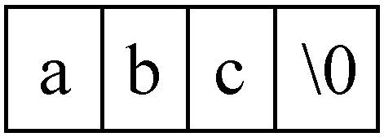
字符串常量
  用双引号括起来的部分就是字符串常量，如″abc″，″Hello!″，″a+b″，″Liping″，字符串常量″abc″在内存中占4个字节
图2.5
  编译系统会在字符串最后自动加一个′\0′作为字符串结束标志，但′\0′并不是字符串的一部分，它只作为字符串的结束标志，如
    cout<<″abc″<<endl;
    输出3个字符abc，不包括′\0′

Slide 19
  注意： ″a″和′a′代表不同的含义，″a″是字符串常量，占两个字节，′a′ 是字符常量，占1个字节
    char c; //定义一个字符变量
    c=′a′; //正确
    c=″a″; //错误，c只能容纳一个字符
    字符串常量要用字符数组来存放，见第5章
  关于转义字符
    思考：字符串常量″abc\n″包含几个字符？
    如果“\”与后面的字符不能组成一个合法的转义字符（如″\c″），则编译出错
    ″abc\\n″：a,b,c,\,n
    ″abc\\\n″：abc\，换行
    ″I say \″Thank you\″\n″：I say ″Thank you″，换行
    如某行最后一个字符为“\”，则表示续行符，下一行的字符是该字符串的一部分，且两行间无空格
    cout<<″We must study C\
    ++ hard!″：We must study C++ hard!

Slide 20
2.2.4 符号常量
为了编程和阅读的方便，常用一个符号名代表一个常量，称为符号常量
例2.3 符号常量的使用
#define PRICE 30 //注意这不是语句，末尾不加分号
int main()
{
int num，total;
num=10;
total=num * PRICE;
cout<<″total=″<<total<<endl;
return 0;
}

Slide 21
符号常量虽然有名字，但不是变量
  值不能改变，也不能被赋值
  “PRICE=40;”是错误的
使用符号常量的好处
  含义清楚
  在需要改变一个常量时能做到“一改全改”

Slide 22
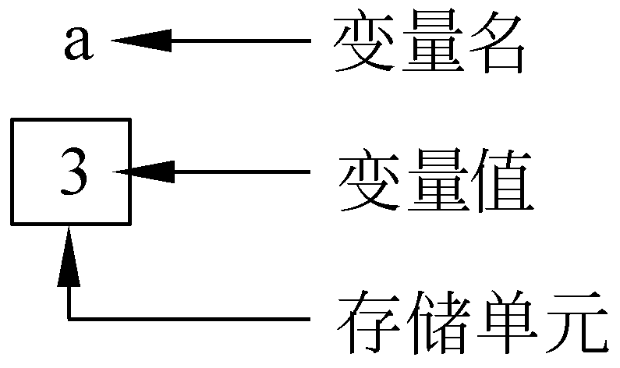
2.3 变量
2.3.1 什么是变量
在程序运行期间其值可以改变的量称为变量
一个变量有一个名字，并在内存中占据一定的存储单元，在该存储单元中存放变量的值
图2.6

Slide 23
2.3.2 变量名规则
标识符（identifier）
  用来标识变量、符号常量、函数、数组、类型等实体名字的有效字符序列
  简单地说，标识符就是由程序员命名的名字
  变量名是标识符的一种，须遵循标识符的命名规则
  标识符只能由字母、数字和下划线3种字符组成，且第一个字符必须为字母或下划线
  合法：sum, average, total, day, month, Student_name, tan, BASIC, li_ling
  不合法：M.D.John, $123, #33, 3G64, Ling li, C++, Zhang-ling, U.S.A.

Slide 24
注意
  C++区分大小写，sum和SUM是两个不同的变量名
    一般，变量名用小写字母表示，以增加可读性
  变量名不能与C++的关键字、系统函数名和类名相同
  好的命名习惯很重要，例如在变量前面加一个字母以表示该变量的类型，如iCount表示这是一个整型变量，cName表示这是一个字符型变量
  C++没有规定标识符的长度（字符个数），但各个具体的C编译系统都有自己的规定
    有的系统取32个字符，超过的字符不被识别

Slide 25
2.3.3 定义变量
C++要求对所有变量“先定义，后使用”
变量类型 变量名表列;
  变量名表列：一个或多个变量名的序列
例：float a,b,c,d,e;
  定义a,b,c,d,e为单精度型变量
  注意各变量间以逗号分隔，最后是分号
例：float a=83.5,b,c=64.5,d=81.2,e;
  可以在定义变量时指定它的初值
  对变量a,c,d指定了初值，b和d未指定初值

Slide 26
C语言要求变量的定义应该放在所有的执行语句之前，而C++只要求在第一次使用该变量之前进行定义即可，可以出现在语句中间
int a; //定义变量a(在使用a之前定义)
a=3; //执行语句，对a赋值
float b; //定义变量b(在使用b之前定义)
b=4.67; //执行语句，对b赋值
char c; //定义变量c(在使用c之前定义)
c=′A′; //执行语句 ，对c赋值

Slide 27
C++对变量作强制定义的目的
  保证程序中变量名使用得正确
    例如，在声明部分写了int student;
    在执行语句中错写成statent=30;
    编译时检查出statent未定义，提示错误
  每个变量被指定为确定类型，编译时就能为其分配相应的存储单元
    如指定a和b为int型，一般的编译系统对其各分配4个字节，并按整数方式存储数据
  指定每一变量的类型，编译时可检查该变量所进行的运算是否合法
    例如，整型变量a和b，可以进行求余运算：a%b
    如果将a和b指定为实型变量，则编译时会给出出错信息

Slide 28
2.3.4 为变量赋初值
在定义变量时对它赋一个初值，称为变量初始化
  初值可以是常量，也可以是一个有确定值的表达式
  例：float a,b=5.78*3.5,c=2*sin(2.0);
  如果对变量未赋初值，则该变量的初值是一个不可预测的值
  初始化是在程序运行时赋予初值的，相当于执行一个赋值语句
int a=3;
相当于以下两个语句：
int a; //指定a为整型变量
a=3; //赋值语句，将3赋给a

Slide 29
  对多个变量赋予同一初值，必须分别指定
    错误：float a=b=c=4.5;
    正确：float a=4.5,b=4.5,c=4.5;
    正确：float a,b,c=4.5; a=b=c;

Slide 30
2.3.5 常变量
定义变量时，如果加上关键字const，则变量的值在程序运行期间不能改变，这种变量称为常变量（constant variable）
  例：const int a=3;
  在定义常变量时必须同时对它初始化，此后它的值不能再改变
  常变量不能出现在赋值号的左边。例如不能写成
  const int a;
  a=3;

Slide 31
本质
  从计算机实现的角度看，变量的特征是存在一个以变量名命名的存储单元
  一般情况下，存储单元中的内容是可以变化的
  对常变量来说，在此基础上加上一个限定：存储单元中的值不允许变化
  常变量又称为只读变量（read-only-variable）

Slide 32
#define定义的符号常量和const定义的常变量
  符号常量只是用一个符号代替一个字符串，在预编译时把所有符号常量替换为所指定的字符串，它没有类型，在内存中并不存在以符号常量命名的存储单元
  常变量具有变量的特征，它具有类型，在内存中存在着以它命名的存储单元
  #define是C语言的方法，C++保留是为了兼容；C++的程序员一般喜欢用const定义常变量
  虽然二者实现方法不同，但从使用的角度看，都可以认为用了一个标识符代表了一个常量

Slide 33
2.4 C++的运算符
算术运算符
  +加，−减，*乘，/除，%整除求余
  ++自加，−−自减
关系（比较）运算符
  >大于，<小于，==等于
  >=大于或等于，<=小于或等于，!=不等于
逻辑运算符
  &&逻辑与，||逻辑或，!逻辑非
位运算符
  <<按位左移，>>按位右移，&按位与，|按位或
  ^按位异或，~按位取反

Slide 34
赋值运算符（=）
条件运算符（?:）
逗号运算符（,）
指针运算符（*）
引用运算符和地址运算符（&）
求字节数运算符（sizeof）
强制类型转换运算符
成员运算符（.）
指向成员的运算符（−>）
下标运算符（[ ]）
其他

Slide 35
2.5 算术运算符与算术表达式
2.5.1 基本的算术运算符
+ 加法运算符，或正值运算符，如3+5，+3
− 减法运算符，或负值运算符，如5−2，−3
* 乘法运算符，如3*5
/ 除法运算符，如5/3
% 模运算符，或称求余运算符，%两侧均应为整型数据，如7%4的值为3

Slide 36
说明
  两个整数相除的结果为整数，如5/3的结果值为1
    如果除数或被除数中有一个为负值，则舍入的方向是不固定的
    例如， −5/3在有的C++系统上得到结果−1，有的C++系统则给出结果−2
    多数编译系统采取“向零取整”，即5/3等于1， −5/3等于−1
  如果参加四则运算的数中有一个为float型，则运算的结果是double型，因为C++在运算时对所有float型数据都按double型数据处理

Slide 37
2.5.2 算术表达式和运算符的优先级与结合性
在求解表达式时，先按运算符的优先级执行，例如先乘除后加减
如果两个运算符的优先级相同，如a−b+c，则按规定的“结合方向”处理
  C++规定了各种运算符的结合方向
  算术运算符的结合方向为“自左至右”
  以后可以看到有些运算符的结合方向为“自右至左”（例如赋值运算符）
  附录B列出了所有运算符及其优先级和结合性

Slide 38
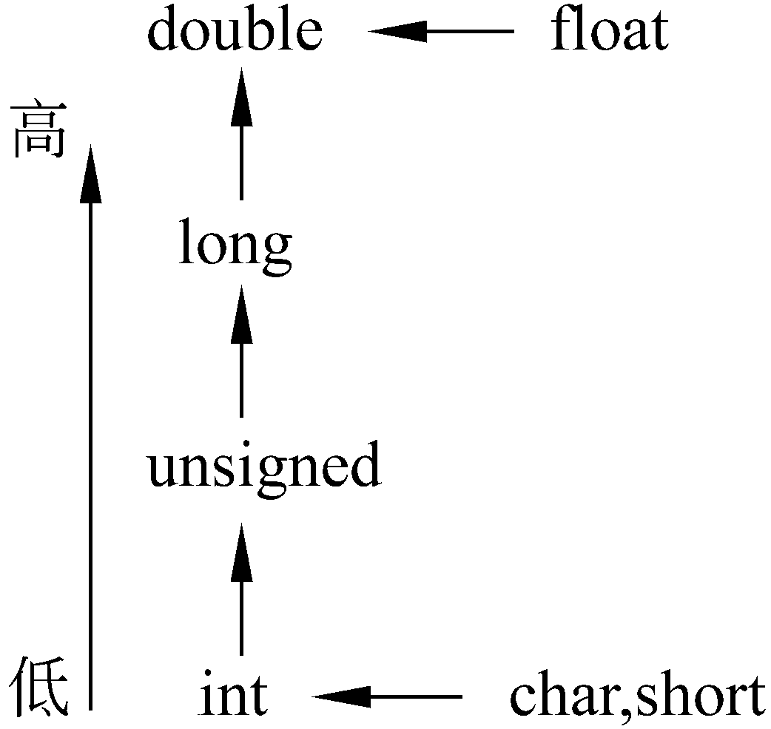
2.5.3 表达式中各类数值型数据间的混合运算
在表达式中常遇到不同类型数据之间进行运算，如10+′a′+1.5−8765.1234*′b′
运算时，不同类型的数据要先转换成同一类型，然后进行运算，转换的规则按图2.7所示。
图2.7

Slide 39
例：假设i为整型变量，f为float变量，d为double型变量，e为long型，有下面表达式：
10+′a′+i*f-d/e
① 计算10+′a′，先将′a′转换成整数97，运算结果为107
② 计算i*f，先将i与f都转换成double型，运算结果为double型
③ 整数107与i*f的积相加，先将整数107转换成双精度数（即107.000…00），结果为double型
④ 将变量e转换成double型，d/e结果为double型
⑤ 将10+′a′+i*f的结果与d/e的商相减，结果为double型
上述的类型转换是由编译系统自动进行的

Slide 40
2.5.4 自增和自减运算符
作用是使变量的值增1或减1
++i先执行i=i+1后，再使用i的值
i++先使用i的值后，再执行i=i+1
  ++i 如果i的原值为3，则执行j=++i后，j的值为4
  −−i 如果i的原值为3，则执行j= −−i后，j的值为2
  i++ 如果i的原值为3，则执行j=i++后，j的值为3，然后i变为4
  i−− 如果i的原值为3，则执行j=i−−后，j的值为3，然后i变为2

Slide 41
注意：
  ++和−−只能用于变量，不能用于常量或表达式
  ++和−−的结合方向是“自右至左”，见附录B
  ++和−−使用十分灵活，但容易出现歧义性，产生意想不到的副作用

Slide 42
2.5.5 强制类型转换运算符
程序员可以利用强制类型转换运算符将一个表达式转换成所需类型，例如：
(double) a //将a转换成double类型
(int) (x+y) //将x+y的值转换成整型
(float) (5%3) //将5%3的值转换成float型
强制类型转换的一般形式为
(类型名) (表达式)
注意括号
(int)x+y
(int)(x+y)

Slide 43
在强制类型转换时，得到一个所需类型的中间变量，原来变量的类型未发生变化，例如：
(int)x
  x原指定为float型，值为3.6
  进行强制类型运算后得到一个int型的中间变量，它的值等于3
  x原来的类型和值都不变

Slide 44
例2.4 强制类型转换
#include <iostream>
using namespace std;
int main()
{
float x;
int i;
x=3.6;
i=(int)x;
cout<<″x=″<<x<<″,i=″<<i<<endl;
return 0;
}
运行结果如下：
x=3.6,i=3
x仍为float型，值仍等于3.6

Slide 45
2.6 赋值运算符与赋值表达式
2.6.1 赋值运算符
“=”的作用是将一个数据赋给一个变量
  数据可以是常量、变量、表达式
  如“a=3”的作用是把常量3赋给变量a

Slide 46
2.6.2 赋值过程中的类型转换
将浮点型数据（包括单、双精度）赋给整型变量时，舍弃其小数部分
将整型数据赋给浮点型变量时，数值不变，但以指数形式存储到变量中
将一个double型数据赋给float变量时，要注意数值范围不能溢出
字符型数据赋给整型变量，将字符的ASCII码赋给整型变量

Slide 47
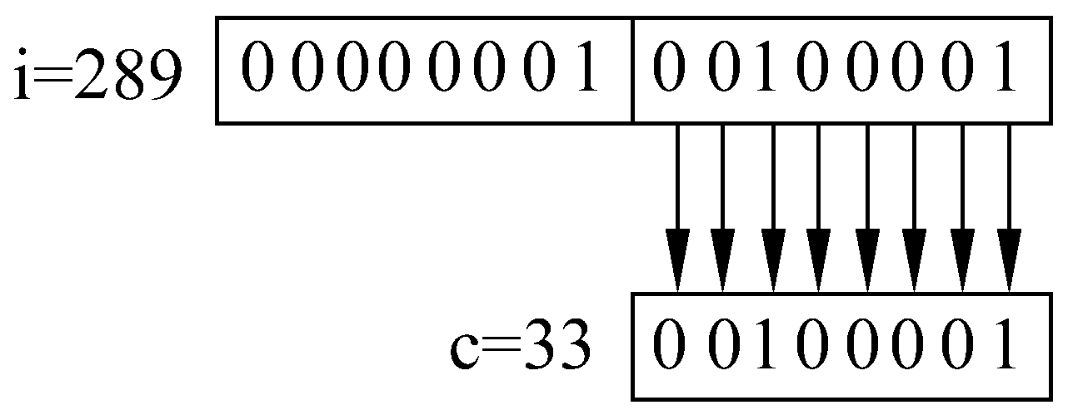
将一个int、short或long型数据赋给一个char型变量，只将其低8位原封不动地送到char型变量（发生截断）
short int i=289;
char c;
c=i; //将一个int型数据赋给一个char型变量
图2.8

Slide 48
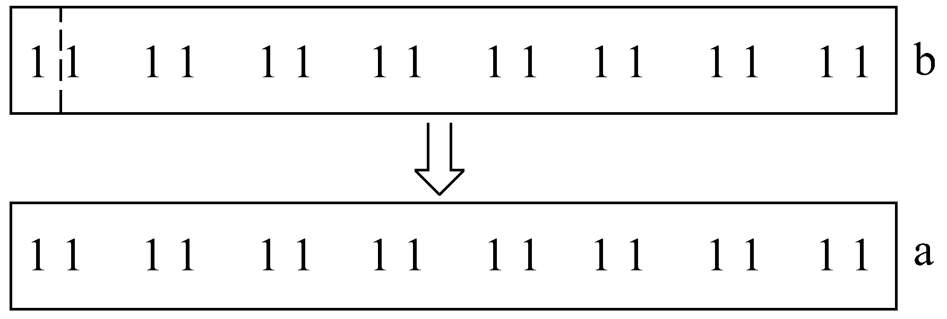
将signed型数据赋给长度相同的unsigned型变量，将存储单元内容原样照搬（连原有的符号位也作为数值一起传送）
例2.5 将有符号数据传送给无符号变量
#include <iostream>
using namespace std;
int main()
{
unsigned short a;
short int b=−1;
a=b;
cout<<″a=″<<a<<endl;
return 0;
}
图2.9
运行结果：65535

Slide 49
不同类型的整型数据间的赋值归根结底就是一条：按存储单元中的存储形式直接传送
C和C++使用灵活，在不同类型数据之间赋值时，常常会出现意想不到的结果，而编译系统并不提示出错，全靠程序员的经验来找出问题

Slide 50
2.6.3 复合的赋值运算符
在赋值符“=”之前加上其他运算符，可以构成复合的运算符
a+=3 等价于 a=a+3
x*=y+8 等价于 x=x*(y+8)
x%=3 等价于 x=x%3
凡是二元（二目）运算符，都可以与赋值符一起组合成复合赋值符
  +=，−=，*=，/=，%=
  <<=，>>=，&=，^=，|=

Slide 51
2.6.4 赋值表达式
<变量> <赋值运算符> <表达式>
赋值运算符左侧必须是变量
  int a=3,b,c;
  b=a;
  a=(b=5);
  a=b=c=5;
  a=5+(c=6);
  a=(b=4)+(c=6);
  a=(b=10)/(c=2);
  (a=3*5)=4*3;
  错误：a=3*5=4*3;

Slide 52
例：a+=a−=a*a，a的初值为12
① 先进行“a−=a*a”的运算，相当于
a=a−a*a=12−144=−132
② 再进行“a+=−132”的运算，相当于
a=a+(−132)=−132−132=−264

Slide 53
2.7 逗号运算符与逗号表达式
C++提供一种特殊运算符——逗号运算符
如3+5,6+8
一般形式为
表达式1, 表达式2
先求解表达式1，再求解表达式2，整个逗号表达式的值是表达式2的值
逗号运算符是所有运算符中级别最低的
a=3*5,a*4 //这是个表达式，值为60
x=(a=3,6*3) //这是个赋值操作，x=18
x=a=3,6*a //这是个表达式，值为18

